Slide 1
中平國中108學年度第2學期
6月份導師會報
教務處業務報告 109.06.05

Slide 2
重要事項報告
 6/1(一) 校網首頁公告新生正取/備取名單
 6/11-6/16 額滿國中【線上報到】
 6/15-6/16 家長親自到本校教務處補報到【現場報到】
7/6(一) 9:00-12:00 正取生至本校現場繳件(畢業證書..等)+
入學測驗(編班用) /目前7年級教室
 7/7(二)10:00-12:00 正取生至本校教務處補報到繳件
 7/7(二)14:00 中平校網公告備取【名額】
 7/8(三)10:00-12:00 備取生至本校教務處報到繳件
 7/19(日) 9:00 新生編班(4樓會議室)

Slide 3
重要事項報告
109學年度9年級相關課程調查結果
(1)暑輔& (2)第8節：感謝導師協助，開班人數不足(至少19人)，均不開班。
(3)晚自習：30人報名，確認開班。屆時請行政同仁多協助，感謝。

Slide 4

109-1校訂/彈性課程計畫已繳交完畢！
感謝各領域教師及訓育組協助撰寫課程計畫。
6/3-6/12教育局將進行書面審閱。
6/29(一)辦理線上協作工作坊。
109-1部定/學習領域課程計畫6/24前繳交！
請負責撰寫的老師請於6/24(三)前繳交給各領域召集人。
領域召集人彙整後，請在7/3(五)前將相關資料送至教學組。
7/13(一)召開期末課發會，審核校內課程計畫。
7/24(五)前上傳到課程計畫資料網備查。

Slide 5
教學組-六月份行事曆
6/1-6/5 各領域第3次教學研究會。(藝術領域除外)
6/5 七八年級擴大英語抽背
6/6(六) 英語文競賽演說、作文市賽(淡水國中)
6/8(一) 班會課八年級數學競試
6/8-6/19 風雲際繪美術比賽報名
6/16-17 七八年級作業抽查
6/20 補行上班上課(補6/26(五)課程)
6/22-24 學習扶助篩選測驗(九年級教室/午休時間)

Slide 6
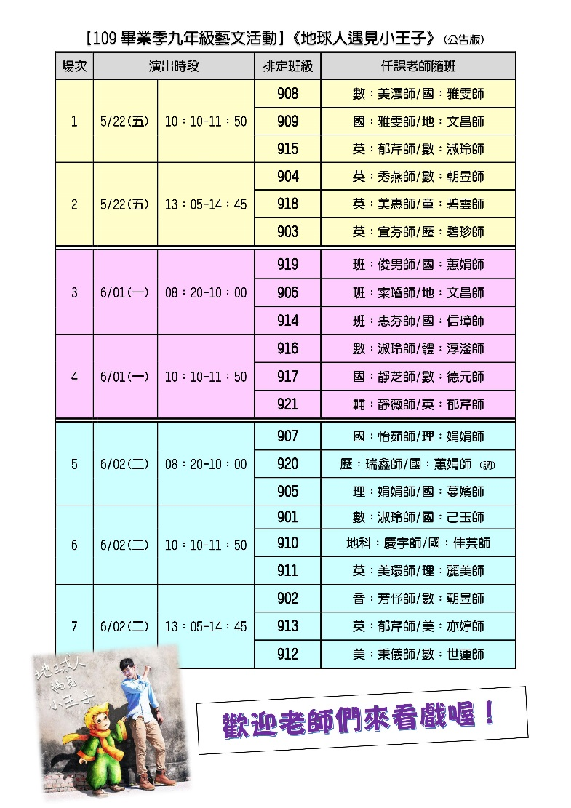
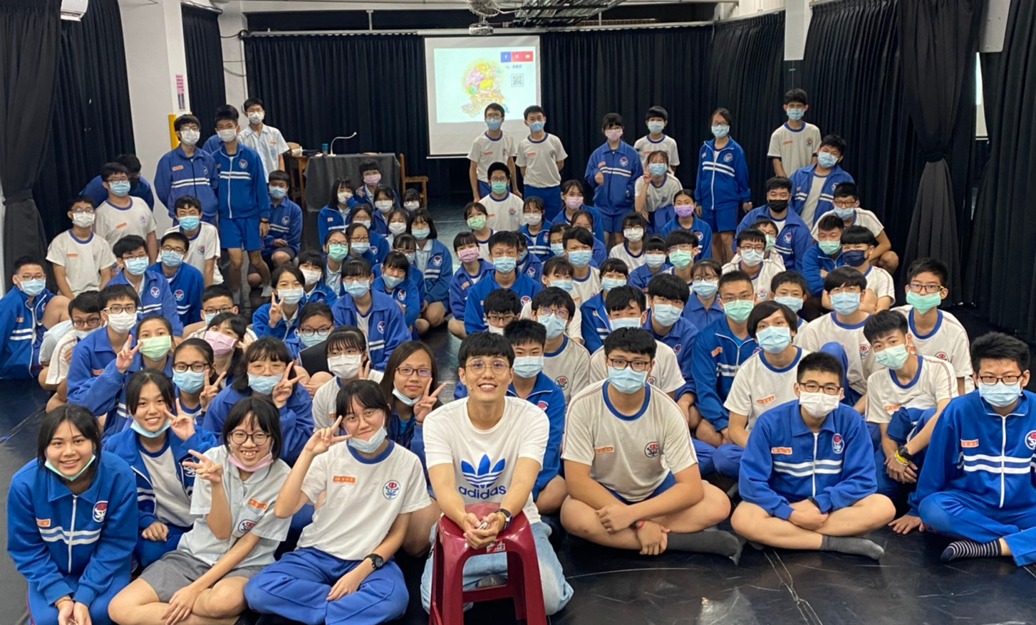
地球人遇見小王子~九年級會考後藝文活動
7場演出全部順利結束
感謝任課老師協助指導

Slide 7
註冊組-公中優免畢業證書
因國中端畢業典禮延後，公中優免錄取且報到者，其畢業證書由國中端集體寄送至招生學校。
6/20畢業典禮結束後，錄取報到者之畢業證書委請導師收齊後轉交至註冊組。
錄取報到名單屆時會轉發各班導師。

Slide 8
註冊組-高中職免試收件
6/23(二)14:30發放志願表教學生帶回家簽名。
6/24(三)13:30學生返校繳交志願表。
將利用原九年級各班教室進行發件及收件，煩請總務處當日上午協助教室木門解鎖。

Slide 9
註冊組-新生現場報到/繳件/智力測驗
日期：7/6(一)8:30-12:00
地點：目前的7年級教室(3-5樓)
內容：新生繳交文件及智力測驗施測。
共20間教室，每間最多35人。
敬請總務處協助增加教室桌椅。

Slide 10
設備組-行事曆
6/20 【9年級】回收教具(無線鍵鼠組、
USB接收器、單槍遙控器)
6/24 閱讀晨之美結束
7/14 【7、8年級】回收教具(無線鍵鼠組、
USB接收器、單槍遙控器)

Slide 11
設備組-教科書評選
領域 | 評選日期 (領域研究會)
國文 | 5/5(二) | 1樓學務處 3樓九導辦公室前長桌 4樓八導辦公室前長桌 教務處外鐵櫃
英文 | 6/1(一)
數學 | 5/7(四)
社會 | 6/3(三)
自然 | 6/2(二)
科技 | 5/26(二)
健體 | 6/3(三)
綜合 | 6/4(四)
藝文 | 5/14(四)
評選結果請老師務必保密
6/8由設備組統一公告

Slide 12
設備組-閱讀活動
【讀報我最行】活動日期：6/2(二)、6/16(二)閱讀晨之美時間(7:30~7:50)
【影片閱世界】活動日期：6/9(二)、6/23(二)閱讀晨之美時間(7:30~7:50)

Slide 13
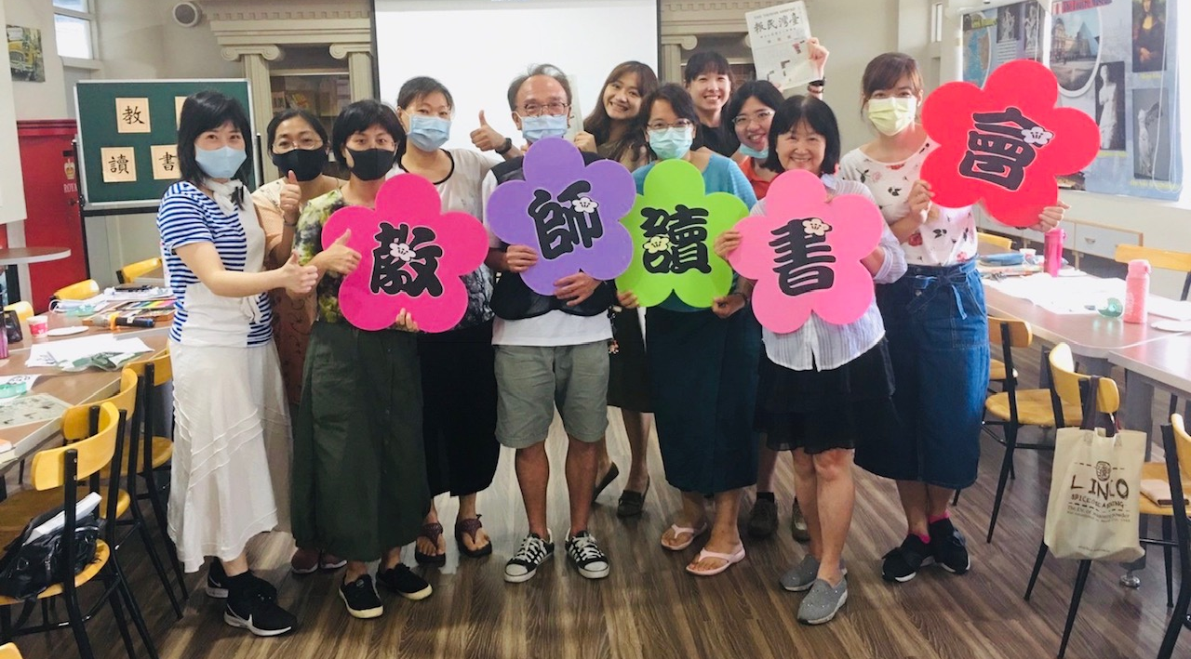
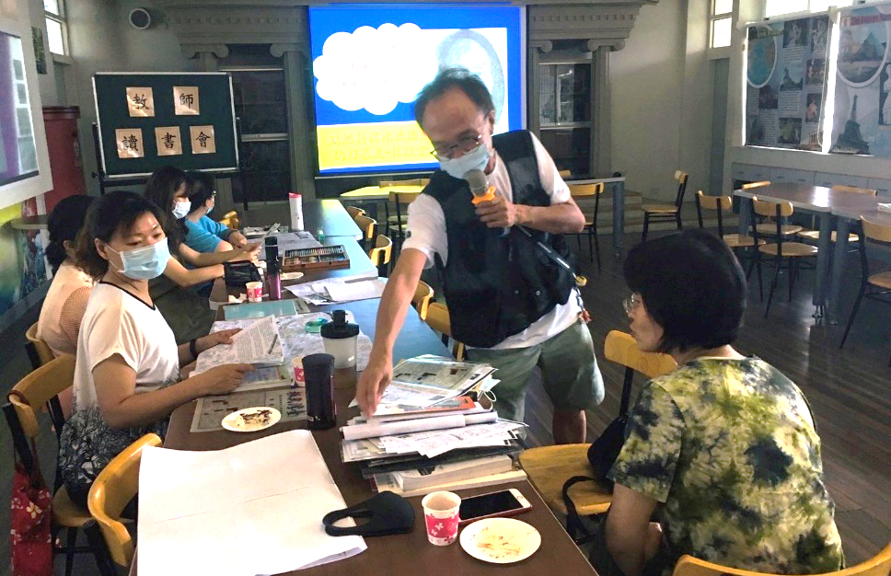
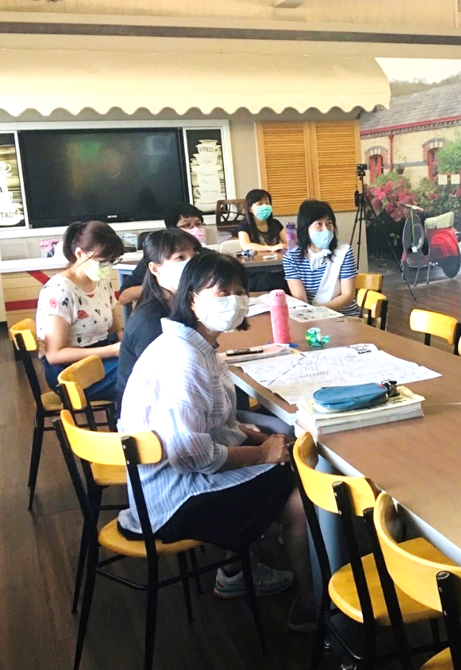
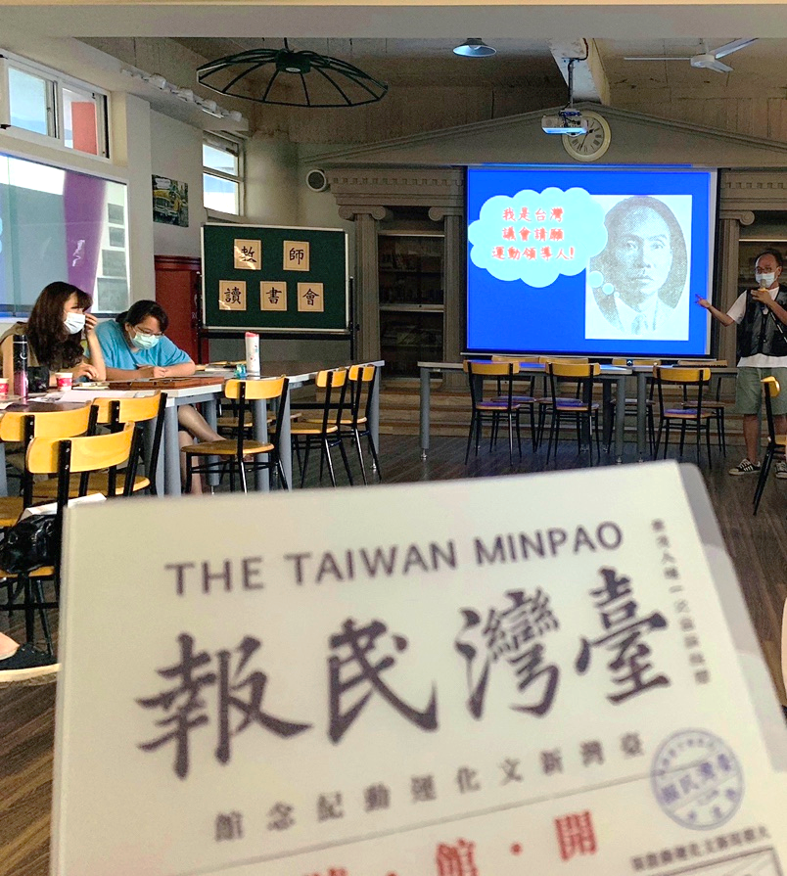
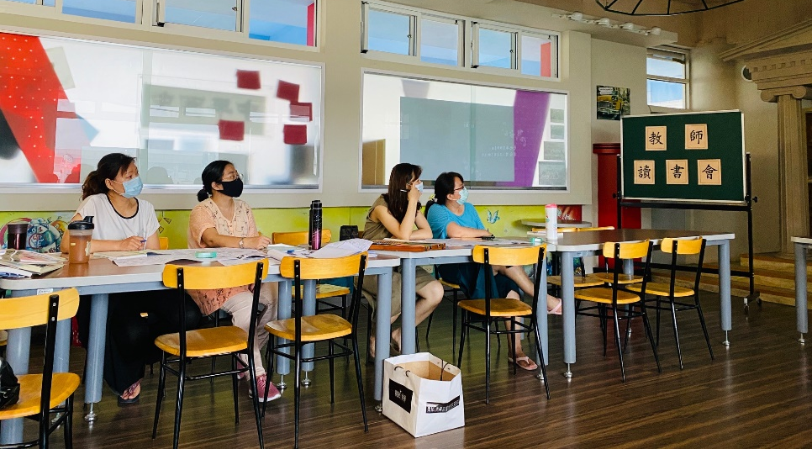
設備組活動花絮-【教師讀書會】
時間:5/18
講師:蔡慰祖老師

Slide 14
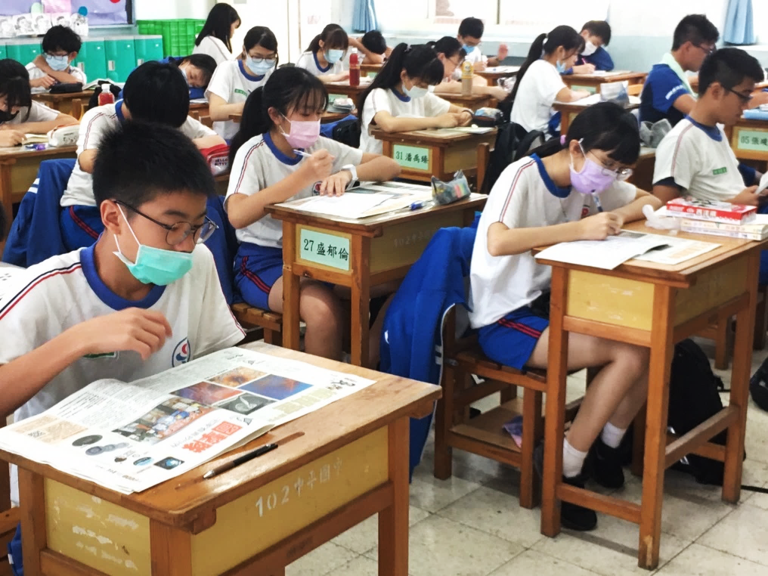
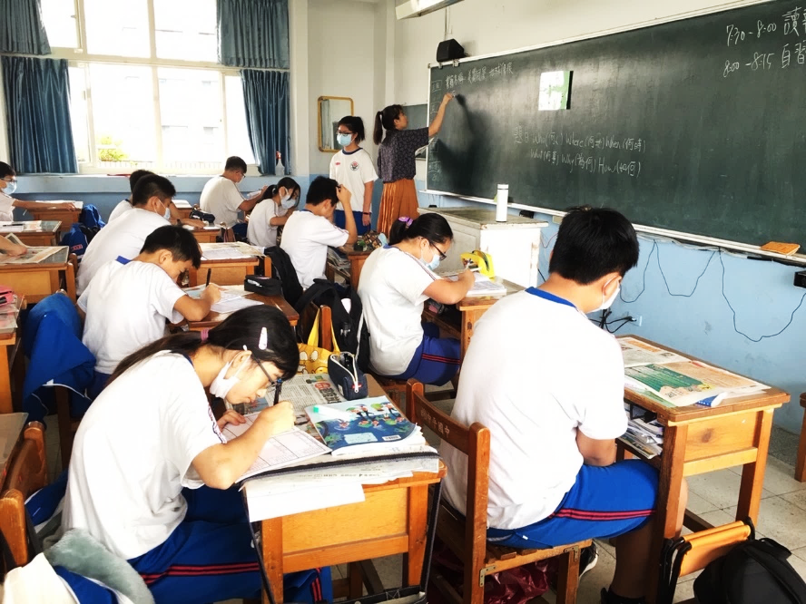
設備組活動花絮-【讀報我最行】
感謝李宜芬老師、李伶卉老師
感謝七、八年級老師共同參與

Slide 15
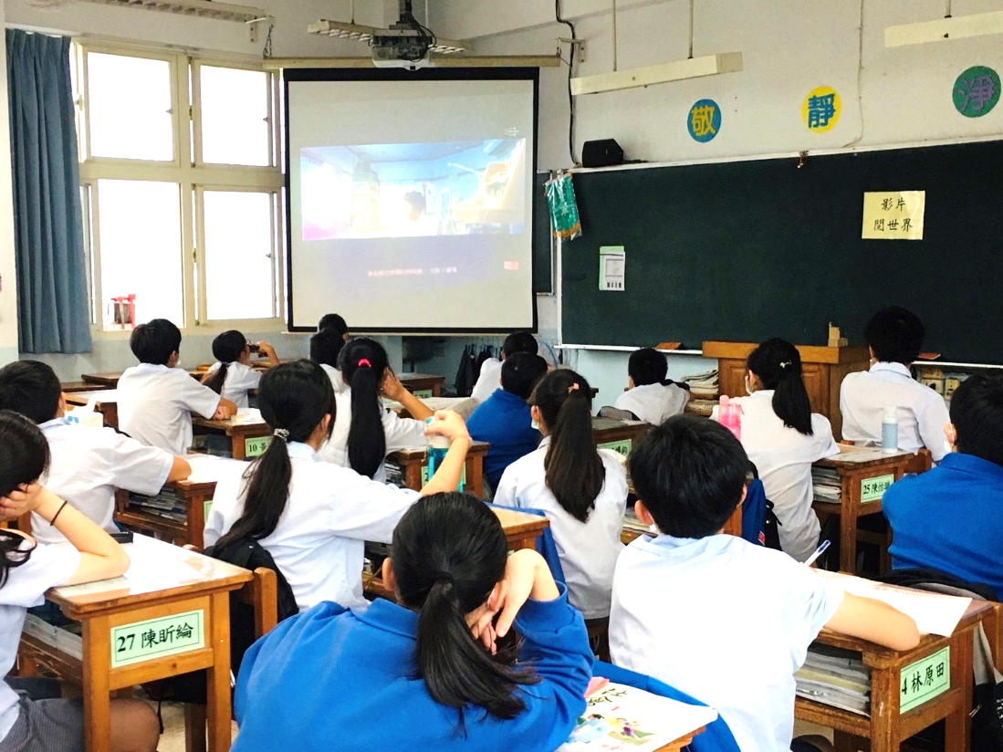
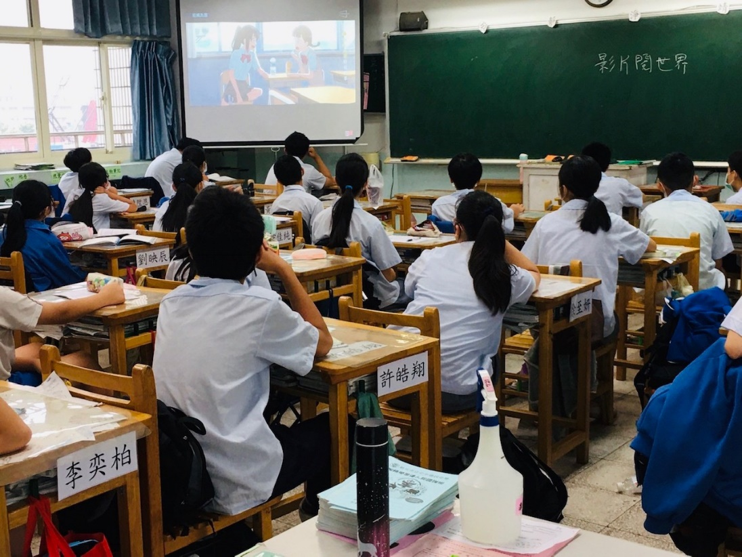
設備組活動花絮-【影片閱世界】
感謝李宜芬老師、李伶卉老師
感謝七、八年級老師共同參與

Slide 16
資訊組
TASAL 2020施測(追蹤施測3年)
班級:818
時間:6月2日(星期二上午)
節次:第2、3節(測驗)、第4節(問卷)。
地點:電腦教室B

Slide 17
資訊組
電腦教室設備使用
提醒借用電腦教室同仁，上課前請學生確認設備有無損壞，下課後督促學生將鍵盤滑鼠確實歸位，並維護環境整潔，以免影響下一堂課的進行。
請多加注意學生不當行為，如有任何問題，請立即向資訊組反應。

Slide 18
資訊組
教室及辦公室主機資料備份
因應九年級畢業後，七八年級更換新教室，教室主機如有重要資料，請提早刪除及備份。
提醒同仁，暑假期間會進行各辦公室主機系統及硬碟更新，請利用時間備份個人重要資料，以免發生憾事。

Slide 19
感謝各處室同仁協助

